Slide 1

ỦY BAN NHÂN DÂN HUYỆN THANH TRÌ
TRƯỜNG MẦM NON A NGỌC HỒI
LĨNH VỰC PHÁT TRIỂN THẨM MĨ
HOẠT ĐỘNG TẠO HÌNH
Đề tài: Vẽ một số loại quả
Lứa tuổi: 4- 5 tuổi
Giáo viên: Nguyễn Thị Thơm

Slide 2

1- Hát và vận động:
“Em yêu cây xanh”

Slide 3

* Đàm thoại về nội dung bài hát:
+ Các con vừa hát bài hát gì?
+ Bài hát có nhắc đến điều gì?
- Cây xanh có vai trò rất quan trọng với cuộc sống, cung cấp nhiều ôxi cho chúng ta hít thở không khí trong lành. Cây xanh cho chúng ta bóng mát, cho hoa thơm, trái ngọt.
- Bạn nào có thể kể tên các loại quả mà mình yêu thích?

Slide 4

2- Cô cho trẻ quan sát, nhận xét tranh gợi ý:
- Con thấy những bức tranh này như thế nào?
- Ai có nhận xét gì về những bức tranh này?
- Để vẽ, trang trí được những bức tranh này con phải làm như thế nào?
- Cô cho trẻ nhận xét đặc điểm của từng bức tranh:
+ Bức tranh sử dụng màu sáp.
+ Bức tranh sử dụng màu nước.
+ Bức tranh sử dụng nhiều nguyên liệu khác nhau.
+ Bức tranh in màu
- Con có nhận xét gì về những bức tranh này?

Slide 5
* Cô hướng dẫn trẻ kĩ năng tạo hình mới:
- Cô sẽ hướng dẫn con một kỹ năng tạo hình mới: Kỹ năng khảm tranh.
- Cô cho trẻ xem hướng dẫn vẽ, khảm tranh và hỏi trẻ:
+ Sau khi vẽ xong các loại quả con yêu thích, con sẽ làm gì tiếp theo?
+ Khi khảm tranh con phải chú ý điều gì?

Slide 6
* Hỏi ý tưởng của trẻ:
- Con sẽ vẽ những loại quả nào?
- Các con hãy nhắm mắt lại và tưởng tượng về nội dung mà mình sẽ vẽ nhé!
(Cô cho trẻ nhắm mắt tưởng tượng trong 30s)
- Hỏi ý tưởng (Cô mời 2- 3 trẻ)
+ Con có muốn rủ bạn nào cùng làm với con không?
- Cô mời trẻ thảo luận, lựa chọn hình thức hoạt động và lựa chọn các nguyên liệu để sử dụng.

Slide 7
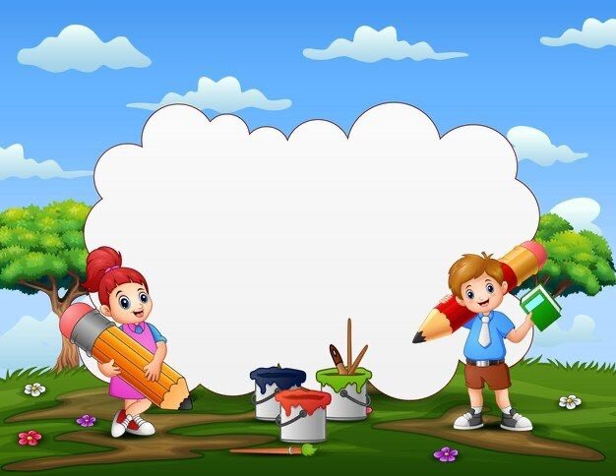
3- Trẻ thực hiện nhiệm vụ:
- Cô cho trẻ về bàn thực hiện.
- Trong quá trình thực hiện, cô bật nhạc không lời, quan sát và hỗ trợ các trẻ còn lúng túng, gặp khó khăn.

Slide 8

TRƯNG BÀY SẢN PHẨM CỦA BÉ:
Vẽ các loại quả

Slide 9
* Trưng bày nhận xét sản phẩm:
- Cô khen động viên cả lớp!
- Gọi trẻ giới thiệu tranh của mình: Con đã vẽ, trang trí bức tranh như thế nào?
- Các con hãy quan sát kĩ để xem mình ấn tượng với sản phẩm nào nhất? (Cô mời 2-3 trẻ lên nhận xét sản phẩm của bạn)
+ Vì sao con lại ấn tượng sản phẩm này?
- Cô chú ý nhận xét những kỹ năng khó, trẻ sáng tạo và hoàn thiện sản phẩm. Cô nhận xét chung và khen ngợi trẻ.

Slide 10

4. Kết thúc
- Cô nhận xét giờ học.
- Khen ngợi, động viên trẻ.

